Slide 1
Previsão de Preços de Imóveis
Airbnb São Paulo
MBA em Ciência de Dados — UNIFOR | Aprendizado de Máquina Supervisionado
Problema de Regressão — Dados públicos InsideAirbnb (jun/2026)

Slide 2
Etapa 1 — Definição do Problema
Contexto e objetivo
Problema: Regressão — prever o preço da diária (price) de anúncios do Airbnb em São Paulo
Cada amostra representa: um anúncio individual (imóvel específico) publicado na plataforma
Fonte dos dados: InsideAirbnb — scrape público de São Paulo (20/06/2026)
Volume: 42.354 anúncios, 90 colunas originais (reduzidas às relevantes)
Motivação: apoiar anfitriões e investidores na precificação competitiva de imóveis

Slide 3
Etapa 1 — Dicionário de Dados
Principais colunas utilizadas
Coluna | Descrição | Uso
price | Preço da diária (R$) | Target
room_type / property_type | Tipo de acomodação/imóvel | Feature
accommodates, bedrooms, beds, bathrooms | Capacidade e cômodos | Feature
latitude, longitude, neighbourhood | Localização | Feature
name, description, amenities | Texto (título, descrição, comodidades) | Feature (NLP)
host_is_superhost, host_listings_count | Perfil do anfitrião | Feature
review_scores_*, number_of_reviews | Avaliações recebidas | Feature

Slide 4
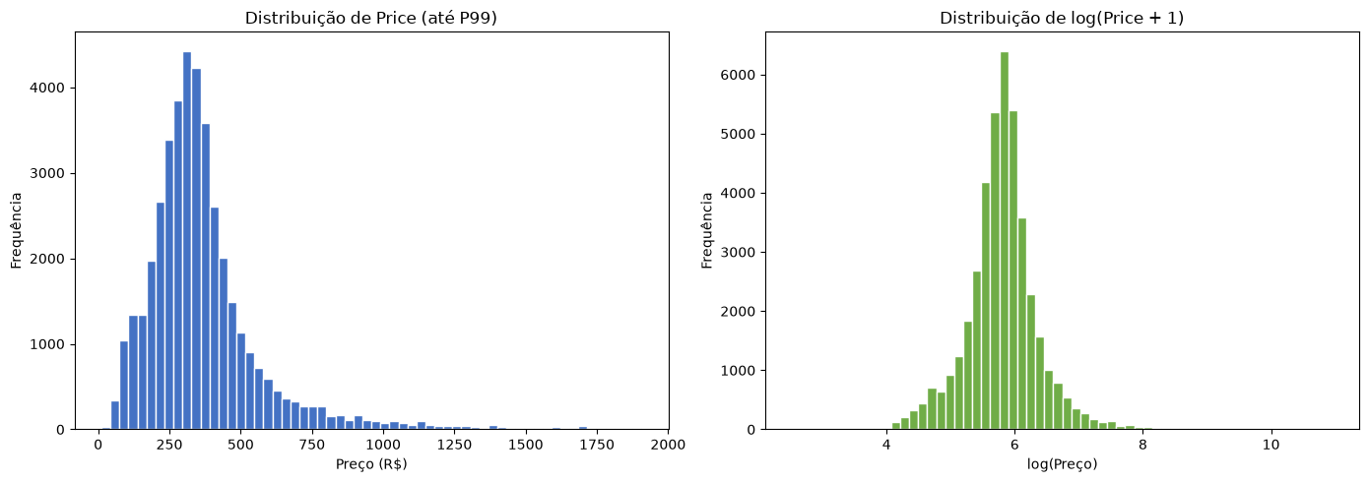
Etapa 2 — EDA: Distribuição do Preço
Assimetria extrema (skewness=35,5) suavizada por log-transform (skewness=0,70)

Slide 5
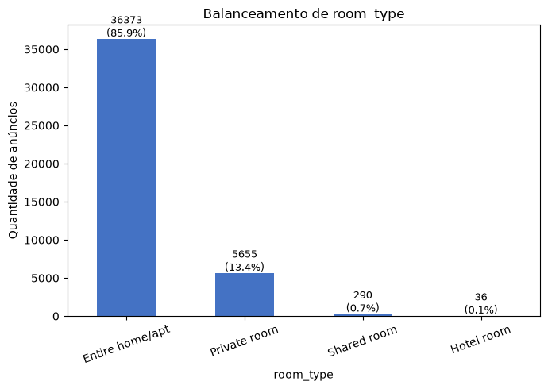
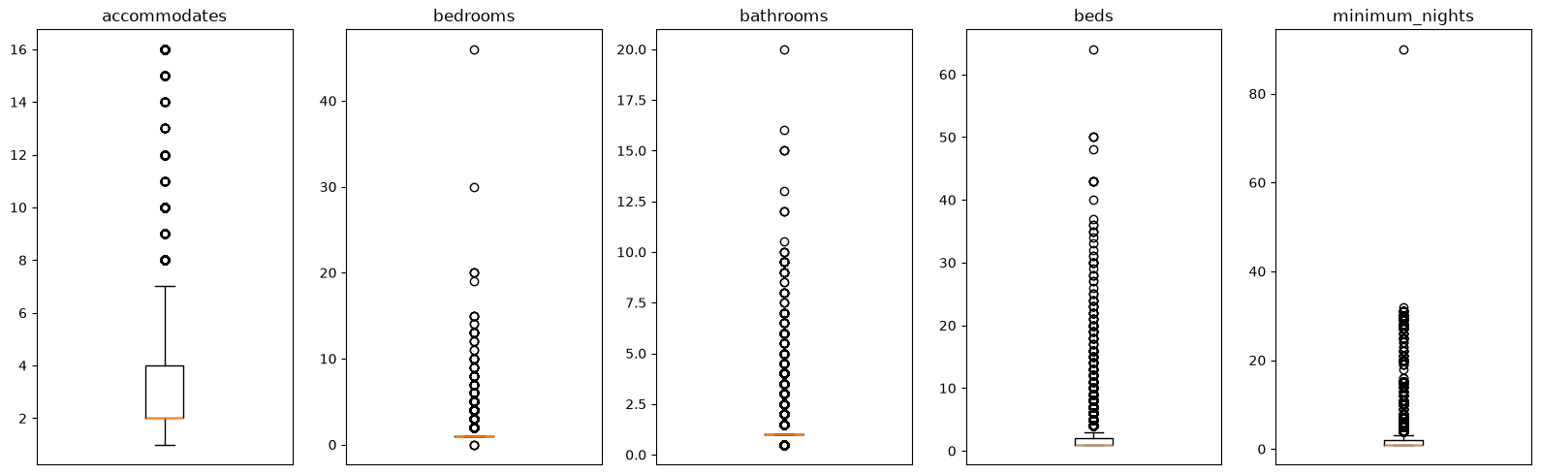
Etapa 2 — EDA: Tipos de Imóvel e Outliers
room_type desbalanceado (86% inteiro); poucos outliers extremos em quartos/camas

Slide 6
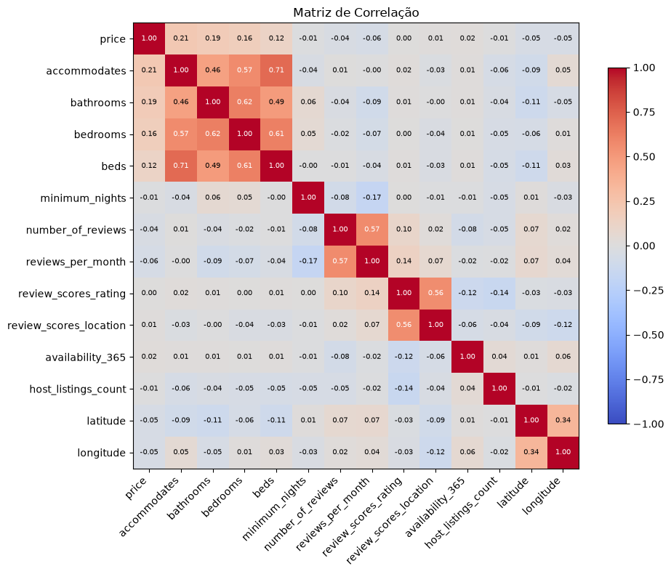
Etapa 2 — EDA: Matriz de Correlação
Correlações lineares fracas (máx. 0,21) sugerem relações não-lineares com o preço

Slide 7
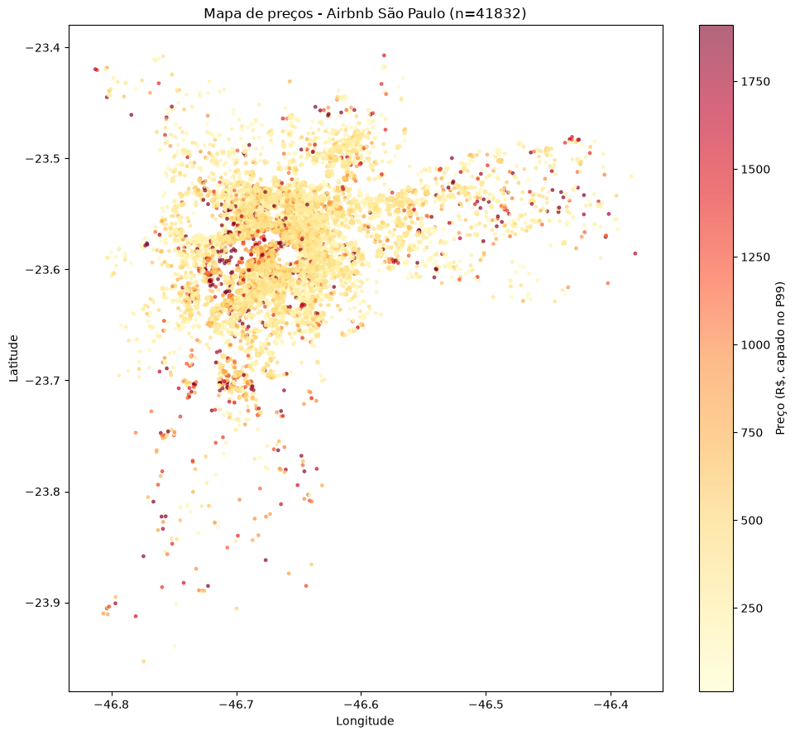
Etapa 2 — EDA: Mapa Geográfico de Preços
Concentração na região central/oeste de SP; sem gradiente geográfico simples

Slide 8
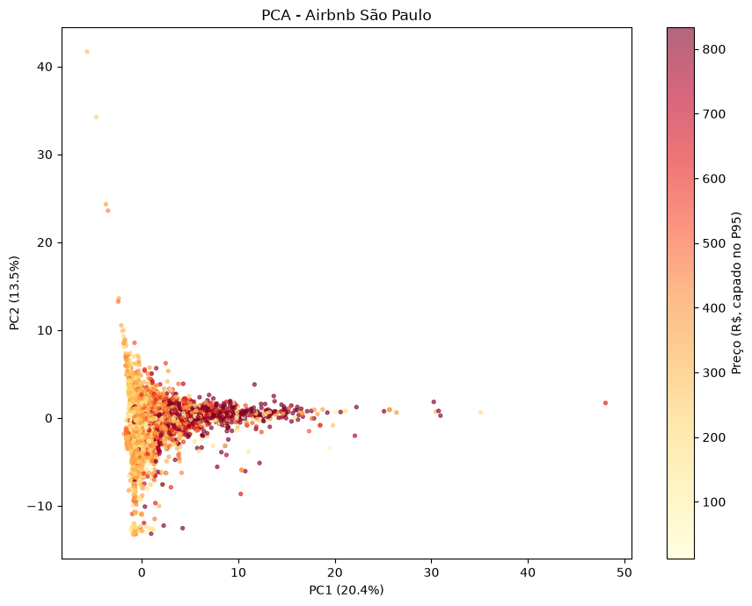
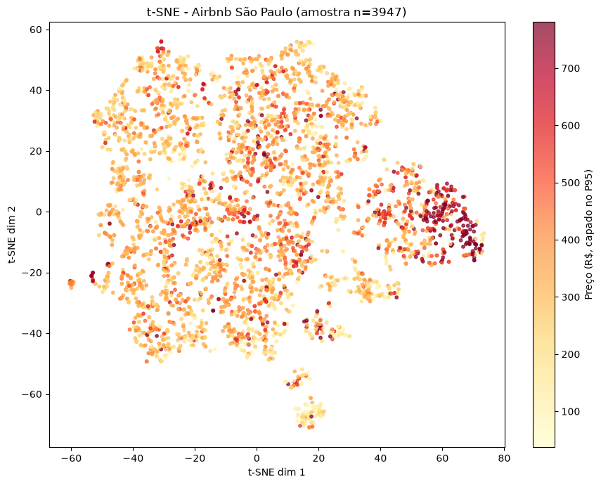
Etapa 2 — EDA: Redução de Dimensionalidade
PCA explica só 33,9% da variância; t-SNE revela clusters não-lineares

Slide 9
Etapa 3 — Pré-processamento dos Dados
Resumo das decisões aplicadas
Nulos: removidos (price) ou imputados (mediana / flag+0 em reviews)
Outliers: capping em bedrooms, bathrooms, beds, minimum_nights e price (P99)
Categóricas: One-Hot com agrupamento de categorias raras (property_type, bairro)
Texto (NLP): 20 amenities binarizadas + TF-IDF (30 termos) na descrição
Split treino/teste: 80/20 (33.456 / 8.365 registros)
Normalização: StandardScaler ajustado somente no treino (sem data leakage)

Slide 10
Etapa 4 — Treinamento: Modelos Baseline
Três famílias de modelos, parâmetros padrão
Modelo | Família | R² (Teste) | MAE (Teste)
Ridge Regression | Linear | 0,401 | R$ 121,83
Random Forest | Ensemble/Árvore | 0,536 | R$ 97,12
KNN (k=5) | Baseado em Instância | 0,441 | R$ 108,29
Random Forest lidera desde o baseline, mas com forte overfitting (R² treino = 0,937)

Slide 11
Etapa 4 — Ajuste de Hiperparâmetros
GridSearchCV (Ridge, KNN) e RandomizedSearchCV (Random Forest)
Modelo | Melhores Parâmetros | R² (Teste)
Ridge | alpha = 10 | 0,401
KNN | n_neighbors=10, weights=distance | 0,475
Random Forest | n_estimators=200, max_depth=None, min_samples_split=5 | 0,552
Random Forest: overfitting reduzido (R² treino de 0,937 → 0,909) e melhor generalização

Slide 12
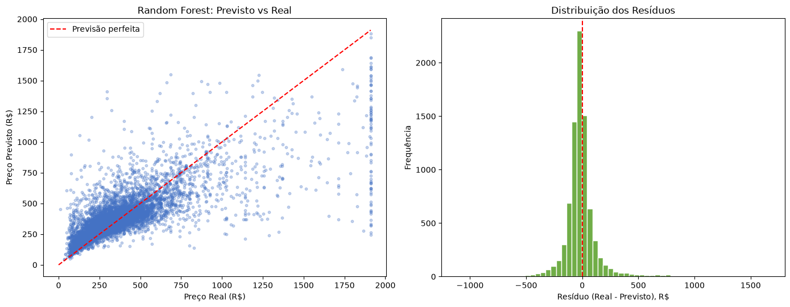
Etapa 5 — Avaliação do Modelo Final
Random Forest: R²=0,552 | MAE=R$95,86 | RMSE=R$176,71 | MAPE=~30%

Slide 13
Etapa 5 — Conclusão
Random Forest venceu em todas as métricas — coerente com a fraca correlação linear encontrada na EDA
Limitações: R² moderado (~55% da variação explicada); subestimação em imóveis de alto padrão
Melhorias futuras: testar Gradient Boosting (XGBoost/LightGBM); modelo dedicado ao segmento de luxo
Conclusão: modelo útil como apoio à precificação inicial, não substitui o julgamento humano em casos atípicos

